Slide 1
FAKULTAS TEKNOLOGI INFORMASI
LOGIKA MATEMATIKA
[ MI041/ 3 SKS ]

Slide 2
Metode Inferensi
Pertemuan 5

Slide 3
Tujuan Pembelajaran
Mahasiswa dapat menyelesaikan masalah dengan memanfaatkan metode inferensi untuk mendapatkan suatu kesimpulan dari hipotesa-hipotesa yang ada

Slide 4
Topik Pembahasan
Konsep inferensi
Penggunaan inferensi

Slide 5
Topik Pembahasan
Inferensi Logika
Argumen adalah rangkaian kalimat-kalimat. Semua kalimat-kalimat tersebut kecuali pada bagian terakhir disebut hipotesa / asumsi. Sedangkan kalimat terakhir disebut kesimpulan.
Argumen dikatakan valid apabila seluruh hipotesanya bernilai benar dan kesimpulannya bernilai benar juga.

Slide 6
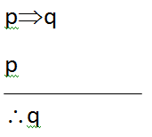
Topik Pembahasan
Metode-metode inferensi
Modus Ponens

Slide 7
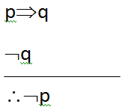
Modus Tollens
Mirip dengan modus ponens, perbedaannya adalah hipotesa kedua dan kesimpulan merupakan kontraposisi hipotesa pertama modus ponens.

Slide 8


Topik Pembahasan
Penambahan Disjungtif
Didasarkan atas fakta bahwa suatu kalimat dapat di generalisasikan dengan penghubung “∨”

Slide 9


Topik Pembahasan
Penyederhanaan Konjungtif
Merupakan kebalikan dari penambahan disjungtif

Slide 10
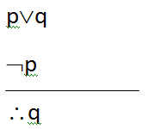
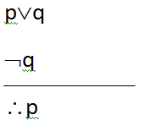
Topik Pembahasan
Silogisme Disjungtif
Jika kita dihadapkan di antara 2 pilihan, jika kita tidak memilih salah satunya, otomatis kita akan memilih pilihan selanjutnya

Slide 11
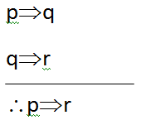
Topik Pembahasan
Silogisme Hipotesis
Sifat transitif pada implikasi, jika implikasi p⇒q dan q⇒r keduanya bernilai benar, maka p⇒r bernilai benar juga

Slide 12
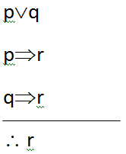
Topik Pembahasan
Inferensi Dilema
Terkadang dalam kalimat yang dihubungkan dengan penghubung “∨”, masing- masing kalimat dapat mengimplikasikan sesuatu yang sama. Berdasarkan hal itu maka suatu kesimpuan dapat diambil.

Slide 13
Topik Pembahasan
Konjungsi
Jika ada 2 kalimat yang masing-masing benar, maka gabungan kedua kalimat tersebut dengan menggunakan penghubung “∧” (Konjungsi) juga bernilai benar
p
q
∴p∧q

Slide 14
Topik Pembahasan
Pada suatu hari, Anda hendak pergi ke kampus dan baru sadar bahwa anda tidak memakai kacamata. Setelah mengingat-ingat, ada beberapa fakta yang anda pastikan kebenarannya:
Jika kacamata saya ada di meja dapur, maka saya pasti sudah melihatnya ketika sarapan pagi
Saya membaca Koran di ruang tamu atau saya membacanya di dapur
Jika saya membaca Koran di ruang tamu, maka pastilah kacamata saya letakkan di meja tamu
Saya tidak melihat kacamata saya pada saat sarapan pagi
Jika saya membaca buku di ranjang, maka kacamata saya letakkan di meja samping ranjang
Jika saya membaca Koran di dapur, maka kacamata saya ada di meja dapur

Slide 15
Kesimpulan
Hipotesa
Inferensi
Kesimpulan
Kasus

Slide 16


Kesimpulan
SELESAI

